Slide 1
Семинар №2 для учителей истории
апробационных площадок ФГОС ООО
09.06. 2016 г.
Регламент работы –
11.00 - 14.00
Обед – 12.00 – 12.30

Slide 2
Завадская Елена Николаевна -
8 919 46 22 876
lzpn3776@yandex.ru

Slide 3
«Разработка и апробация инновационной практики формирования и оценивания новых образовательных результатов в курсе истории в контексте требований ФГОС ООО»

Slide 4
План работы
Актуализация понимания сущностных вопросов по теме «Новые образовательные результаты в курсе
истории в контексте требований ФГОС ООО»
Обсуждение итогов работы группы (д/з): проект КМ, его апробация и т.д.
Разработка модуля рабочей программы

Slide 5
Актуализация понимания сущностных вопросов по теме
«Новые образовательные результаты в курсе
истории в контексте требований
ФГОС ООО»

Slide 6

Вычленяем основное содержание деятельности:
«Разработка и апробация инновационной практики формирования и оценивания новых образовательных результатов в курсе истории в контексте требований ФГОС ООО»

Slide 7
Вычленяем основное содержание деятельности:
«Разработка (1) и апробация (2 ) инновационной практики (3) формирования (4) и оценивания (5) новых образовательных результатов (6) в курсе истории в контексте требований ФГОС ООО (7)»

Slide 8
Планируемые модули рабочей программы формирующие предметные результаты деятельностного типа в курсе истории 5-7 классов
использование исторической карты (схемы, иллюстрации) как источника информации,
поиск информации в историческом тексте,
сопоставление различных исторических источников,
оценивание исторических событий и деятельности исторических личностей,
…. другое.

Slide 9
Уточняем:
«……. (?) - это целенаправленное изменение, вносящее в определённый объект новые элементы, дающие стабильные и более эффективные результаты»

Slide 10
Уточняем:
«Инновация - это целенаправленное изменение, вносящее в определённый объект новые элементы, дающие стабильные и более эффективные результаты»

Slide 11
ФГОС ООО : Результаты освоения основных образовательных программ
Предметные -
освоенный опыт специфической для данной предметной области
деятельности по получению нового знания, его преобразованию и применению, система основополагающих
элементов научного знания, лежащая в основе научной картины мира
Метапредметные -
освоенные универсальные
учебные действия
обеспечивающие овладение ключевыми компетенциями,
составляющими основу
умения учиться, и межпредметные понятия.
Личностные -
готовность и способность обучающихся к саморазвитию, сформированность мотивации к обучению и познанию, ценностные установки обучающихся, социальные компетенции,
личностные качества

Slide 12
Задание: прочитайте определение ПОР и составьте логическую схему по приведённому тексту
Предметные результаты – это освоенный опыт специфической для данной предметной области деятельности по получению нового знания, его преобразованию и применению, система основополагающих элементов научного знания, лежащая в основе научной картины мира

Slide 13
ПОР
освоенный опыт специфической для данной предметной области деятельности
система основополагающих элементов научного знания, лежащая в основе научной картины мира
по применению нового знания
по получению нового знания
по преобразованию нового знания

Slide 14
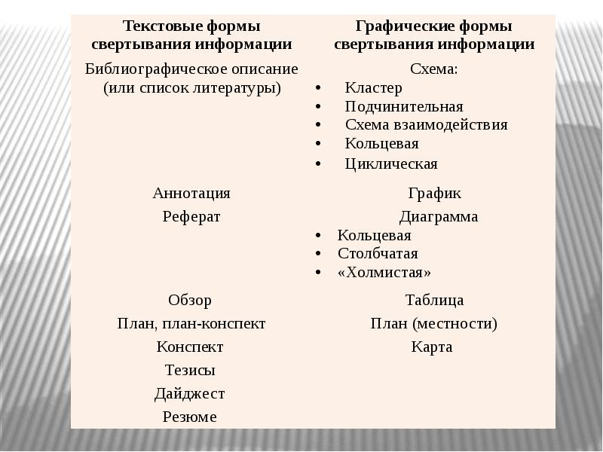

Slide 15
Что проверяем?..
«Новый стандарт (ФГОС ООО) впервые вводит в педагогическую практику понятия _________________________ и ________________________ образовательных результатов. Первый из перечисленных не предполагает на данный момент бальную оценку. Второй – сложен для педагога из-за отсутствия профессионального опыта его формирования и оценивания. К третьей группе образовательных результатов ФГОС относит __________________________ результаты. Традиционное представление о них, как перечне нормативно заданных знаний, умений и навыков, дополнено в стандарте уточнением, что под ними следует понимать и специфическую для данной предметной области _________________. »

Slide 16
Диагностируем затруднение учащегося:
(из задания ЕГЭ 2003 г.)
Из дневника очевидца событий, польского шляхтича С. Мицкевича:
«…И так 29 марта во вторник на Страстной неделе завязалась битва сперва в Китае городе, где вскоре наши перерезали людей торговых (там одних лавок было до 40 тысяч); потом в Белом городе; тут нам управиться было труднее: здесь посад обширнее и народ воинственнее. Русские свезли с башен полевые орудия и, расставив их по улицам, обдавали нас огнём. Мы кинемся на них с копьями, а они тот час загородят улицу столами, лавками , дровами; мы отступим, чтобы выманить их из-за ограды: они преследуют нас, неся в руках столы и лавки, и лишь только заметят, что мы намереваемся обратиться к бою, немедленно заваливают улицу и под защитою своих загородок стреляют по нас из ружей; а другие, будучи в готовности, с кровель, с заборов, из окон, бьют по нас самопалами, камнями, дрекольем. Мы, то есть всадники, не в силах ничего сделать, отступаем, они же преследуют и уже припирают к Кремлю … »

Slide 17
С2 Объясните, почему полякам не удалось справиться с восстанием.
Из ответов выпускников:
«У восстания была сильная поддержка, Больше оружия, собранная армия. А у полян были одни столы и лавки, которыми они прикрывались. Если русские хотели отойти, то поляне зачем-то за ними бежали с этими столами. Спрашивается – зачем? Пусть бы уходили» …

Slide 18
Об информационной компетентности учителя –
«Из аналитического отчета по итогам ГИА 2011 г.»
«…Рекомендации по подготовке к экзамену 2012 г.»
При подготовке учащихся к экзамену в новой форме в 2012 г. необходимо обратить внимание на следующие моменты:
Для того, чтобы повысить востребованность экзамена по истории, качество сдачи ГИА и ЕГЭ по истории и, как следствие, повысить мотивацию учащихся к глубокому и серьёзному изучению истории России, необходимо включать требования к сдаче истории в качестве вступительного экзамена в ВУЗы на большинство специальностей»
Председатель экзаменационной комиссии ______________

Slide 19
Успешной работы!

